Slide 1
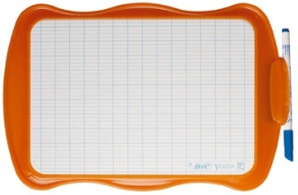
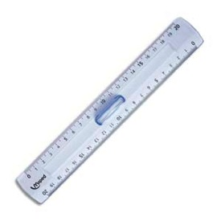
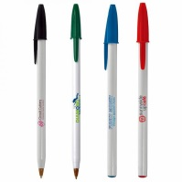
La technique operatoire
Séance 6
Matériel dont vous aller avoir besoin pour cette séance
Crayon à papier
Ardoise
Stylo bleu, vert, rouge
Règle
Feuille de classeur calc 4
Cahier de brouillon

Slide 2
Barberousse doit partager 952 pièces entre 4 pirates. Combien de pièces va avoir chaque pirate ?
Explications
Technique opératoire
1. Je commence par la gauche. Ici les centaines.
2. Je cherche dans la table de 4 le plus près de 9 sans dépasser. 4 x 2 = 8.
9 5 2
4
3. J’écris le 2 dans le quotient.
8
2
. . .
3
8
4.j’écris le 8 en dessous du 9. Je fais ensuite la soustraction pour trouver le reste 1.
1
5
5. Je descends le 5 des dizaines à côté du reste des centaines (1). J’ai donc 15. Je cherche dans la table de 4 le plus près de 15 - 4x3 =12.
1
2
3
2
6. J’écris le 3 dans le quotient.
7. J’écris le 12 en dessous du 15 et je cherche le reste en faisant la soustraction. (reste 3)
3
2
8. Je descends le 2 à côté du 3. J’ai donc 32.
0
0
9. Je cherche dans la table de 4 le plus près de 32. – 4 x 8 = 32
3 chiffres au quotient car 4x100 <952 < 4x1000
10. J’écris le 8 dans le quotient.
11. J’écris le 32 en dessous du 32 et je cherche le reste en faisant la soustraction. (reste 0).fin
952 : 4 = 238 reste 0

Slide 3
4. La technique opératoire
Rappel : on cherche à encadrer le quotient avant de poser la division
3 x 100 < 676 < 3 x 1 000
On pose la division (un carreau par nombre et tout à la règle et on écrit au crayon papier pour pouvoir gommer)
6 7 6
3
Pour s’aider il faut penser à avoir la table de 3 à coté de soit ou la construire sur son ardoise
2
. . .
6
2
5
1) On cherche dans 6 combien de fois 3 (3x2=6). On l’a deux fois donc on écrit 2 dans le quotient et on pose la soustraction 6-6. Ainsi on trouve le reste. (0)
0
7
6
1
6
2) On abaisse le 7 et on cherche dans 7 combien de fois 3 (3x2=6). On l’a deux fois donc on écrit 2 dans le quotient et on pose la soustraction 7-6 = 1
1
5
0
1
3) on abaisse le 6 à coté du 1. Ça donne 16. Dans 16 combien de fois 3 (3x5=15). On l’a cinq fois donc on écrit 5 dans le quotient et on pose la soustraction 16-15 = 0

